Slide 1
Tverrfaglige temaer B – Samarbeid
Modul 2

Slide 2
Mål
Målet med denne modulen er å bli kjent med de tre tverrfaglige temaene i læreplanen og bli bevisst på hvordan de kan inngå i undervisninga.

Slide 3
Tidsplan for denne økta
Aktivitet | Tid
Oppsummer forarbeidet | 15 minutter
Faglig påfyll | 15 minutter
Aktivitet: Hvem skal ut? | 10 minutter
Refleksjon | 15 minutter
Eksempel på oppdrag | 20 minutter
Planlegg egen undervisning | 15 minutter
Totalt | 90 minutter

Slide 4
Oppsummer forarbeidet
15 minutter

Slide 5
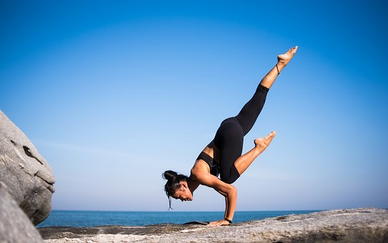
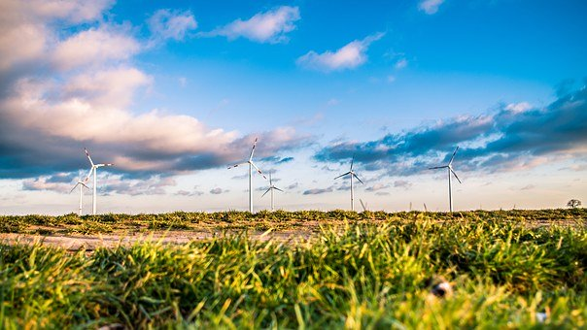
Del i grupper (10 min)
Gå sammen i grupper på tre–fire personer og ta fram notatene fra forberedelsen.
Si kort hvilket tema dere har valgt og del eksempler fra egen undervisning
Gjør dere klar til å dele innspill fra gruppediskusjonen i plenum.
Folkehelse og livsmestring | Demokrati og medborgerskap | Bærekraftig utvikling

Slide 6
Felles oppsummering (5 min)
Hver gruppe deler det de har snakket om.

Slide 7
Faglig påfyll
15 minutter

Slide 8
Tverrfaglige temaer i læreplanene
De tre tverrfaglige temaene; folkehelse og livsmestring, demokrati og medborgerskap og bærekraftig utvikling skal bidra til at elevene oppnår forståelse og ser sammenhenger i og mellom fag.
Temaene er beskrevet både i overordnet del av læreplanverket som dere leste i forarbeidet og i læreplaner for fag LK20.
(udir.no)

Slide 9
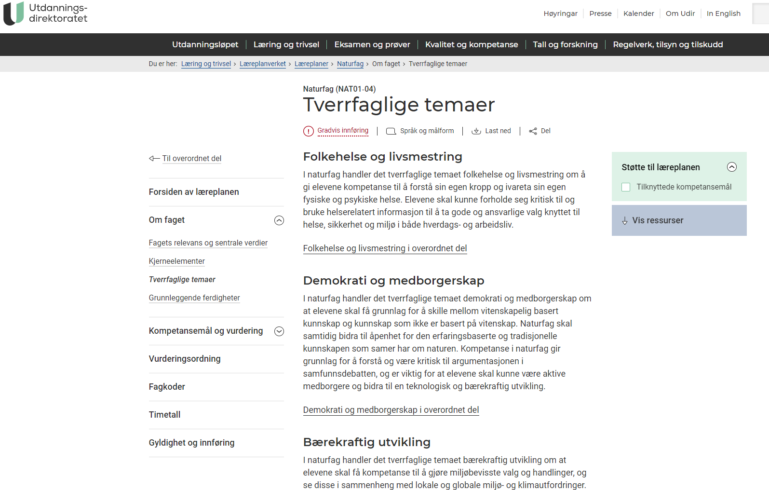
Oppbygging av læreplanene i LK20
Ved å klikke på Tverrfaglige temaer får dere opp beskrivelsen av hvordan temaene er relevante i faget.
Ved å klikke her får dere opp beskrivelsen av temaene i overordnet del.

Slide 10
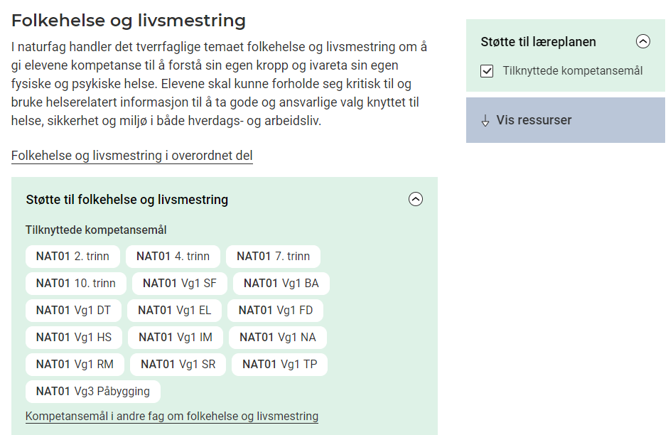
Jobb sammen to og to (5 min)
Gå inn på læreplanen LK20 på udir.no og velg et fag dere underviser.
Les beskrivelsen av de tverrfaglige temaene.
Velg et tverrfaglig tema og finn ut hvilke kompetansemål (på de trinn dere underviser) som er knyttet til temaet.
Marker her
Klikk på relevant trinn

Slide 11
Aktivitet
10 minutter

Slide 12
Jobb i par
Dere skal nå gjennomføre en aktivitet (Hvem skal ut?) i rollen som elever.

Slide 13
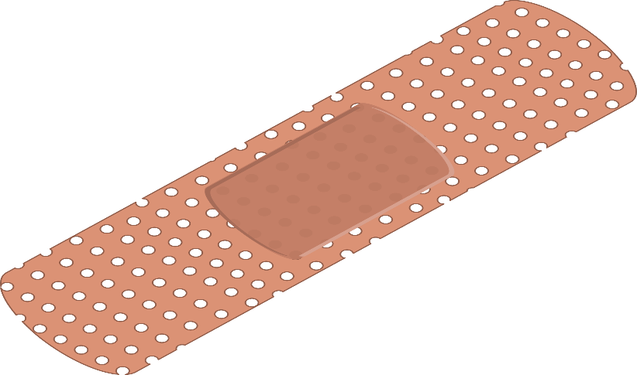
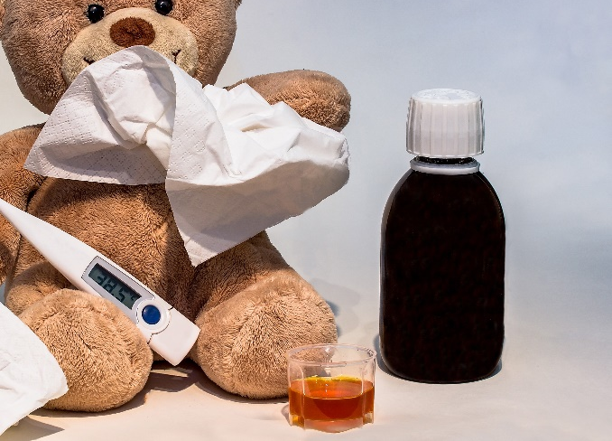
Hvem skal ut? (5 min)
Vaksine
Plaster
Tablett
Hostesaft
Tenk (1 minutt) – diskuter i par (4 minutt)
Velg et bilde som skiller seg ut. Begrunn hvorfor.

Slide 14
Hvem skal ut? (5 min)
På neste side kommer eksempler på begrunnelser
Vaksine
Plaster
Tablett
Hostesaft
Del i plenum (5 minutt)
Hvilket bilde valgte dere og hvorfor?

Slide 15
Eksempler på begrunnelser
Vaksine skal ut, fordi det tas forebyggende for en sykdom.
Tabletter skal ut, fordi de kan ha bivirkninger.
Hostesaft skal ut, fordi det er det eneste som drikkes.

Slide 16
Refleksjon
15 minutter

Slide 17
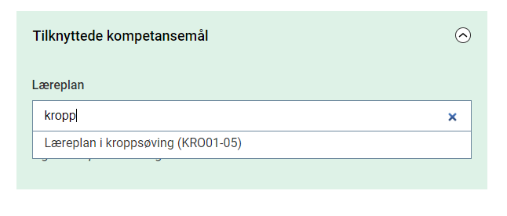
Diskuter i grupper (10 min)
Ta utgangspunkt i aktiviteten dere nettopp har gjennomført.
Diskuter hvordan aktiviteten kan være relevant for et eller flere av de tre tverrfaglige temaene i naturfag.
Velg et annet fag og diskuter hvordan aktiviteten kan være relevant for et eller flere av de tre tverrfaglige temaene i det faget.
Skriv inn valgfritt fag her
Klikk her

Slide 18
Del i plenum (5 min)
Gruppene deler:
Hvordan kan aktiviteten være relevant for et eller flere av de tre tverrfaglige temaene i naturfag?
Hvordan kan aktiviteten være relevant for et eller flere av de tre tverrfaglige temaene i et valgfritt fag?

Slide 19
Eksempel på oppdrag
20 minutter

Slide 20
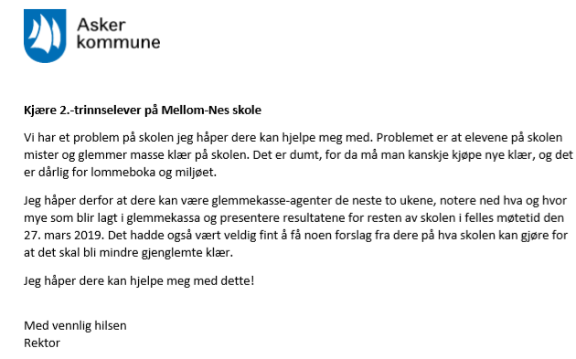
Les oppdraget (5 min)
Les oppdraget som dere har fått utdelt.
Oppdraget er et eksempel fra Lektor2 (lektor2.no)

Slide 21
Diskuter i grupper (10 min)
Hvordan kan oppdraget kan være relevant for et eller flere av de tre tverrfaglige temaene i naturfag?
Hvordan kan oppdraget være relevant for et eller flere andre fag og hvordan det koples til de tre tverrfaglige temaene i det faget.
Skriv inn valgfritt fag her
Klikk her

Slide 22
Del i plenum (5 min)
På neste side kommer et eksempel på hvordan oppdraget kan være relevant for flere fag
Gruppene deler:
Hvordan kan oppdraget være relevant for et eller flere av de tre tverrfaglige temaene i naturfag?
Hvordan kan oppdraget være relevant for et eller flere andre fag og koples til de tverrfaglige temaene i faget?

Slide 23
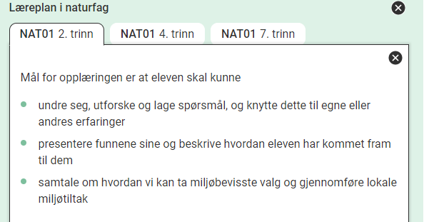
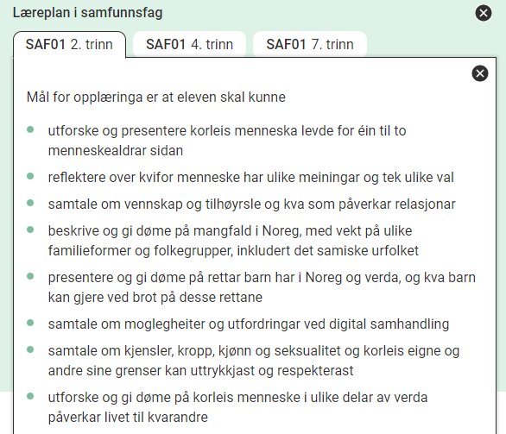
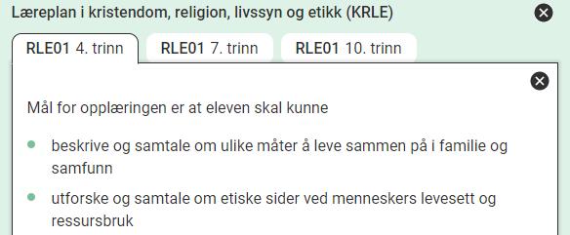
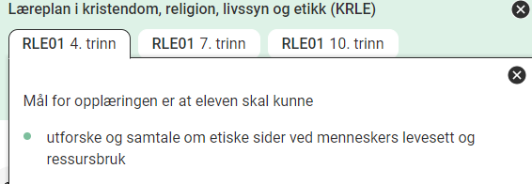
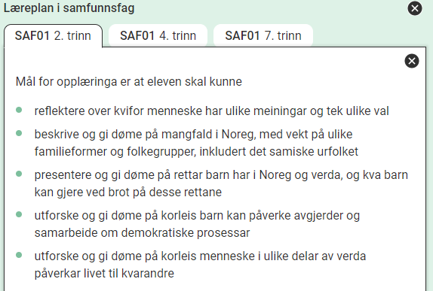
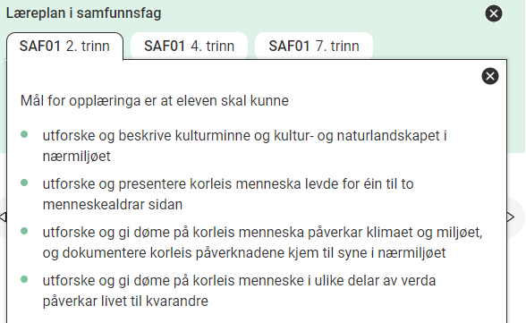
Oppdrag

Slide 24
Planlegg egen undervisning
15 minutter

Slide 25
Planlegg egen undervisning (15 min)
Lag en Hvem skal ut?-oppgave innen et valgfritt tema og trinn/nivå. NB: Det skal ikke være en fasit.
Bruk læreplanen LK20, og velg et eller flere av de tverrfaglige temaene oppgaven skal være knyttet til.
Beskriv hvordan oppgaven kan være relevant for et eller flere av de tre tverrfaglige temaene i naturfag.
Beskriv hvordan oppgaven kan være relevant for et eller flere andre fag og koples til de tverrfaglige temaene i faget.
Aktiviteten skal gjennomføres med elever før neste samling.

Slide 26
Kilder
https://www.udir.no/laring-og-trivsel/lareplanverket/forsok-og-pagaende-arbeid/Lareplangrupper/Retningslinjer-for-utforming-av-lareplaner-for-fag-/
https://www.udir.no/lk20/overordnet-del/prinsipper-for-laring-utvikling-og-danning/tverrfaglige-temaer/

Slide 27
Tverrfaglige temaer D – Etterarbeid

Slide 28
Mål
Målet med denne modulen er å bli kjent med de tre tverrfaglige temaene i læreplanen og bli bevisst på hvordan de kan inngå i undervisninga.

Slide 29
Tidsplan for denne økta
Aktivitet | Tid
Del i grupper | 20 minutter
Oppsummer i plenum | 10 minutter
Tenk-par-del | 15 minutter
Totalt | 45 minutter

Slide 30
Del i grupper (20 min)
Hver person forteller kort:
Hvordan gjennomførte du Hvem skal ut?-oppgaven?
Hvordan fungerte oppgaven?
Hvordan mener du at oppgaven kan være relevant for ett eller flere av de tre tverrfaglige temaene i naturfag?
Hvilke andre fag mener du oppgaven kan være relevant for og koples til de tverrfaglige temaene i faget.

Slide 31
Forbered deling i plenum (5 min)
Velg ett eksempel som dere vil dele i plenum.
Fortell kort om gjennomføring og hvordan aktiviteten fungerte.
Hvilke tverrfaglige temaene i naturfag kan oppgaven koples til?
Hvilket annet fag og tverrfaglig tema kan oppgaven koples til?

Slide 32
Oppsummer i plenum (10 min)
Fortell kort om gjennomføring og hvordan aktiviteten fungerte.
Hvilke tverrfaglige temaene i naturfag kan oppgaven koples til?
Hvilket annet fag og tverrfaglig tema kan oppgaven koples til?

Slide 33
Mål
Husker du målet med denne modulen?
Målet med denne modulen er å bli kjent med de tre tverrfaglige temaene i læreplanen og bli bevisst på hvordan de kan inngå i undervisninga.

Slide 34
Tenk-par-del (15 min)
Hvordan kan du jobbe med de tverrfaglige temaene i din fremtidige undervisningspraksis?
Tenk (2 min)
Diskuter i par (5 min)
Del i plenum (8 min)

Slide 35
Kilder
https://www.udir.no/laring-og-trivsel/lareplanverket/forsok-og-pagaende-arbeid/Lareplangrupper/Retningslinjer-for-utforming-av-lareplaner-for-fag-/
https://www.udir.no/lk20/overordnet-del/prinsipper-for-laring-utvikling-og-danning/tverrfaglige-temaer/

